Slide 1


diseño de una noria infantil de altura inferior a 8 metros
Autor/alumno:
Pau Senent Sifre
Director:
Manuel Tur Valiente

Slide 2
INDICE
DATOS DECOMIENZO EL PROYECTO
OBJETIVOS DEL PROYECTO
BENCHMARKING
NUEVO MOVIMIENTO
DESARROLLO DE COMPONENTES
DESARROLLO NUEVO MOVIMIENTO
ESTUDIO ERGONOMICO Y DE SEGURIDAD
RESUMEN PRESUPUESTO
CONCLUSIONES

Slide 3
1. DATOS DE COMENZO DEL PROYECTO
MODELO BASE SARTORI RIDES
ALTURA INFERIOR A 8 METROS
UBICACIÓN FIJA
PARA CENTROS COMERCIALES
DESMONTADA EN UN CONTENEDOR DE 40 PIES
15 OCUAPANTES MÁXIMO
NUEVO MOVIMIENTO

Slide 4
2. OBJETIVOS DEL PROYECTO
DESARROLLAR COMPONENTES EN DISEÑO PARAMETRICO 3D.
DESARROLLO DE NUEVO MOVIMIENTO
CUMPLIR NORMATIVA Y SEGURIDAD
BASE PARA POSTERIOR PRODUCCIÓN Y COMERCIAIZACIÓN DEL PRODUCTO
SIMPLICIDAD Y ECONOMÍA

Slide 5
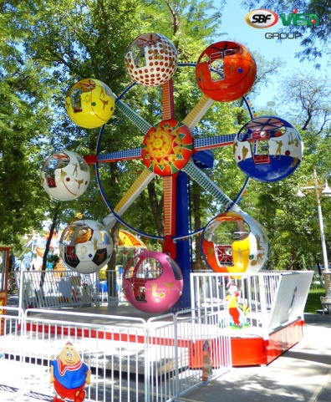
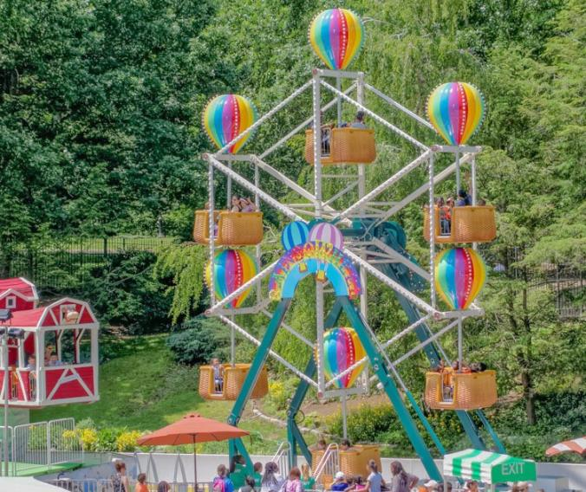
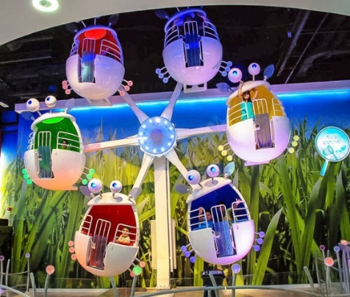
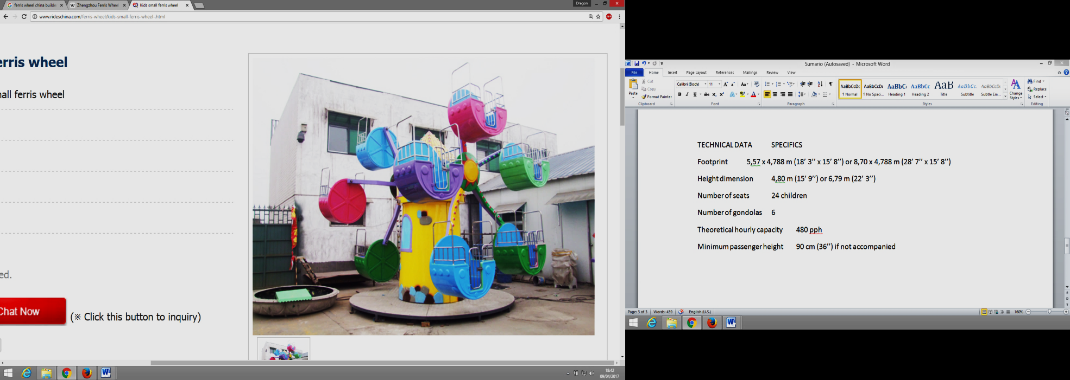
3. BENCHMARKING
SBF Visa Group
ZAMPERLA
MONCIGOLI RIDES
CHINA RIDES

Slide 6
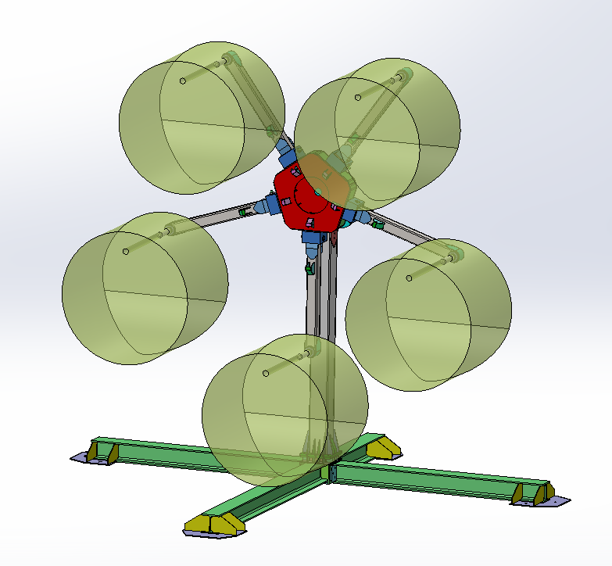
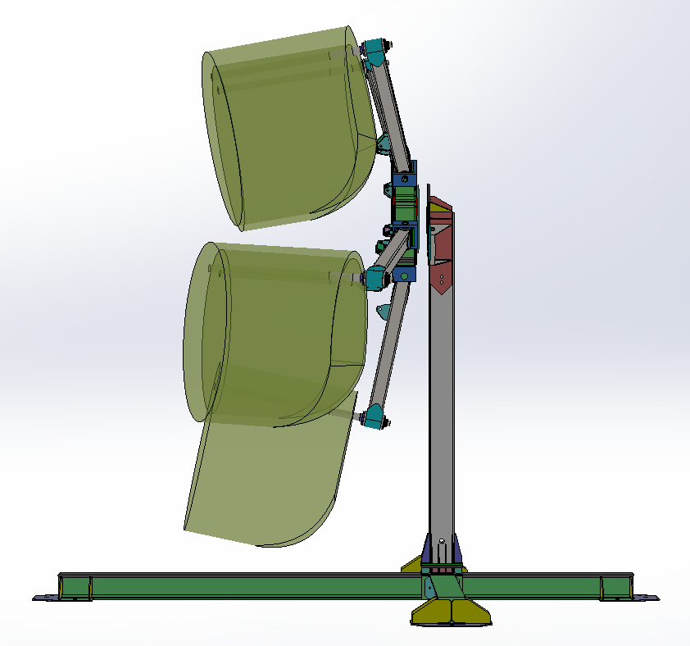
4. NUEVO MOVIMIENTO
ADICIONAL AL MOVIMIENTO DE ROTACIÓN
0 A10 GRADOS
CONTROLADO HIDRAULICAMENTE
MOVIMIENTO DE BRAZOS INDEPENDIENTE

Slide 7
5. DESARROLLO COMPONETES
SUBCONJUNTOS
  BASE
  COLUMNA
  BLOQUE CENTRAL PENTAGONAL
  ARTICULACCIÓN
  BRAZO

Slide 8
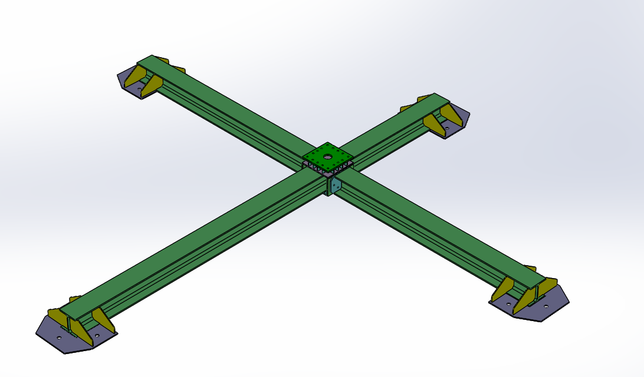
5.1 BASE

Slide 9
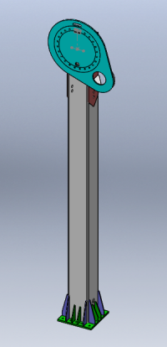
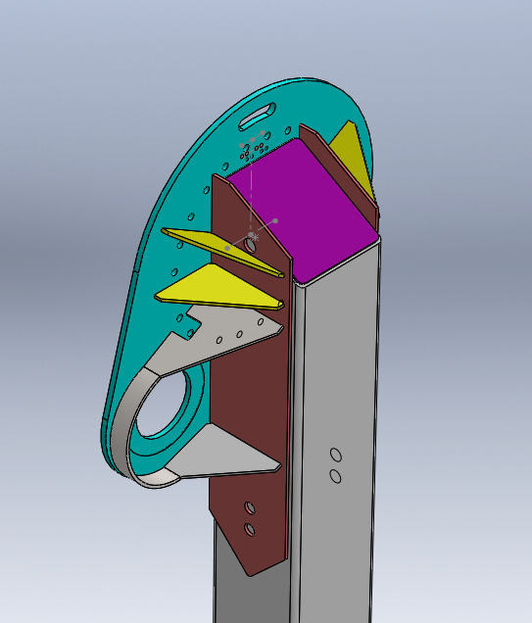
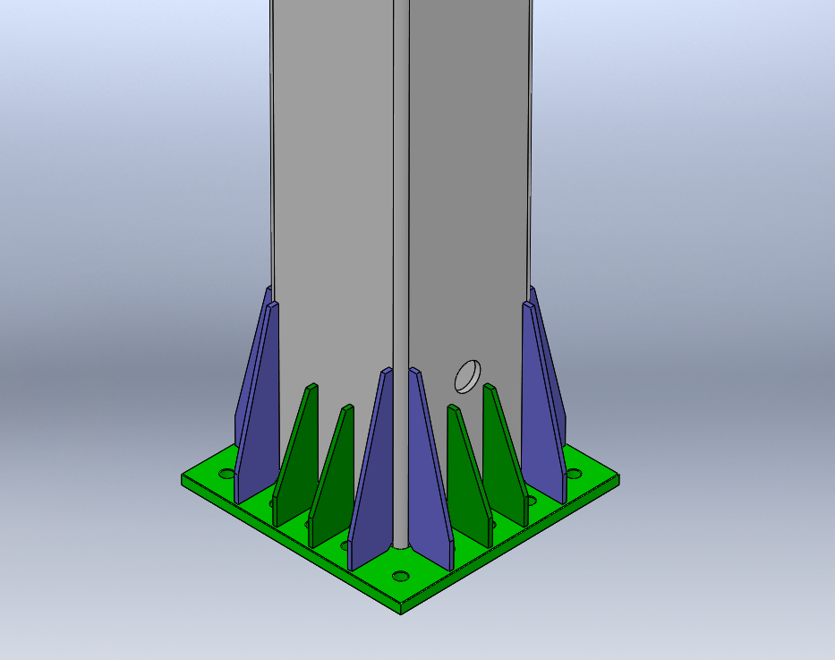
5.2 COLUMNA

Slide 10
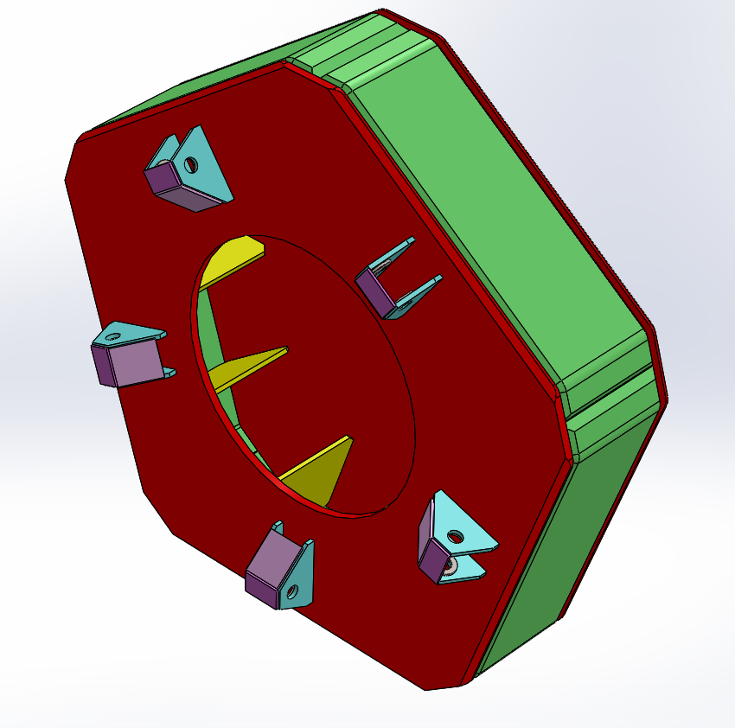
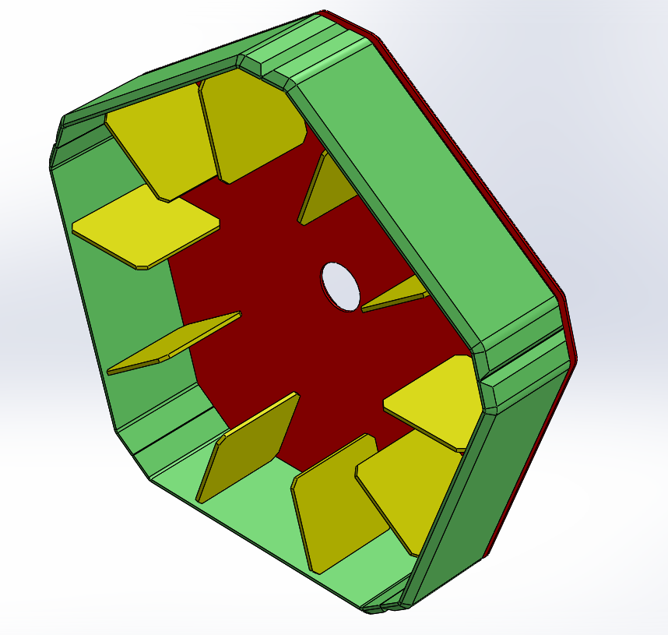
5.3 BLOQUE PENTAGONAL CENTRAL

Slide 11
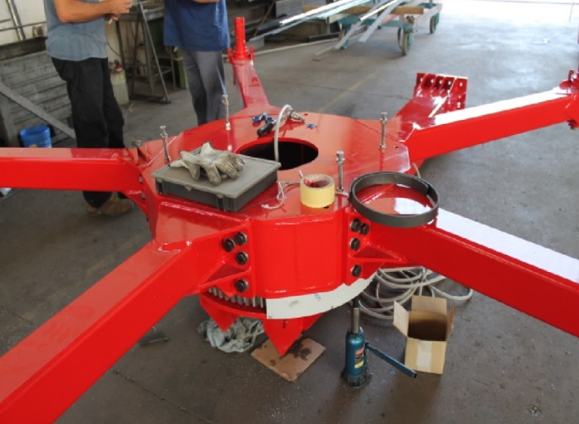
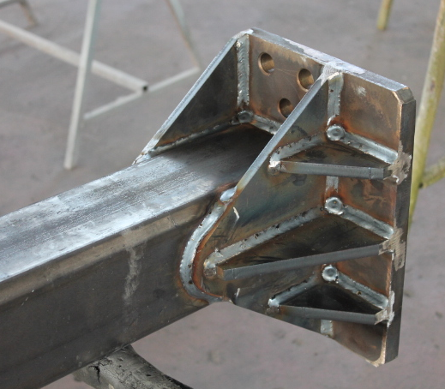
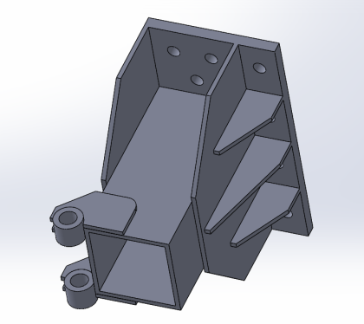
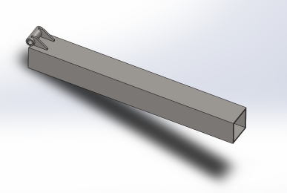
5.4 DESARROLLO NUEVO MOVIMIENTO
MODELO 0

Slide 12
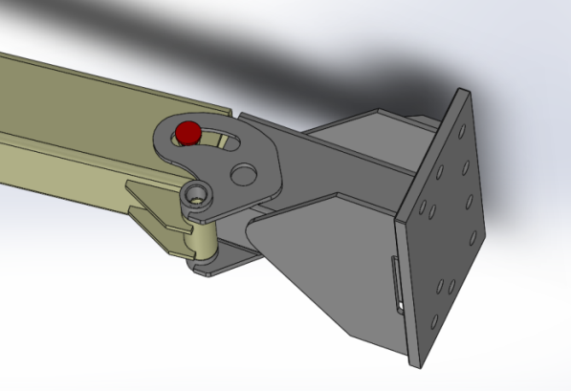
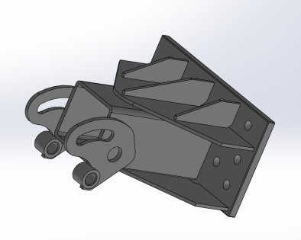
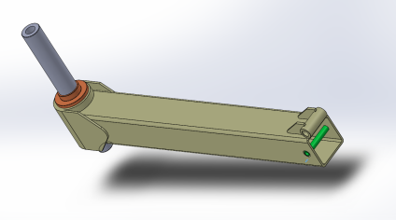
5.4 DESARROLLO NUEVO MOVIMIENTO
MODELO 1

Slide 13
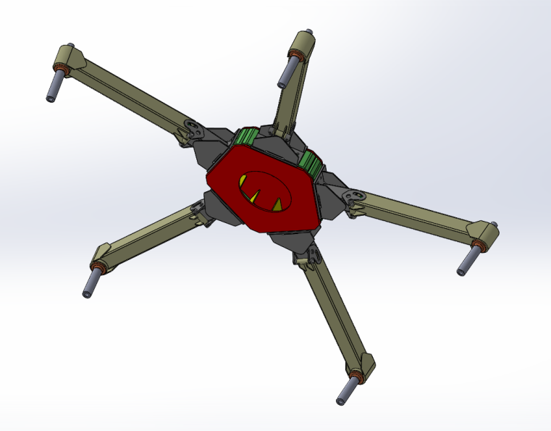
5.4 DESARROLLO NUEVO MOVIMIENTO
MODELO 1
VENTAJAS | INCONVENIENTES
Forma de construir conocida y verificada. Unión con el bloque central sólida. | Complejidad constructiva de los brazos alta. Bisagra débil. Longitud excesiva del cilindro. Tornillos

Slide 14
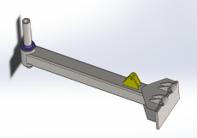
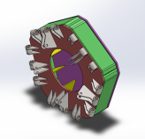
DESARROLLO NUEVO MOVIMIENTO
MODELO 2
VENTAJAS | INCONVENIENTES
Articulación robusta. Brazo una pieza Diversos puntos de apoyo de las dos partes de la bisagra. La propia articulación impide el vuelco hacia atrás. | Complejidad mecánica. Dificultad de alineación de las 5 piezas Mayor número de componentes. El cilindro tiene que salvar la altura de la bisagra.

Slide 15
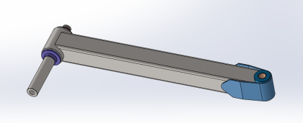
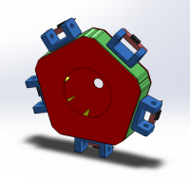
5.4 DESARROLLO NUEVO MOVIMIENTO
MODELO 3
VENTAJAS | INCONVENIENTES
Simplicidad mecánica Articulación más robusta. Articulación soldada Refuerzo en la parte inferior del brazo. Montaje simple. Sistema probado y efectivo en excavadoras. | No se implementan seguridades en caso de fallo catastrófico del cilindro. Menor resistencia a flexión en el eje transversal. Cierta complejidad mecánica, 6 piezas 3 de ellas soldadas.

Slide 16
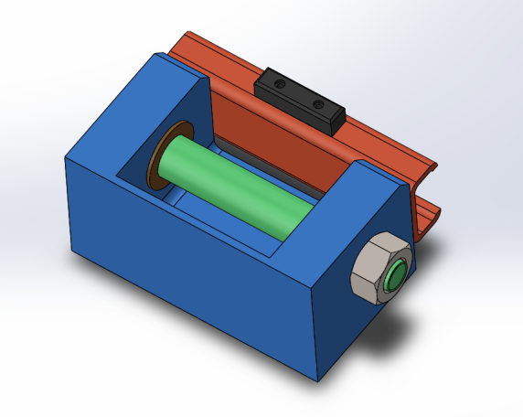
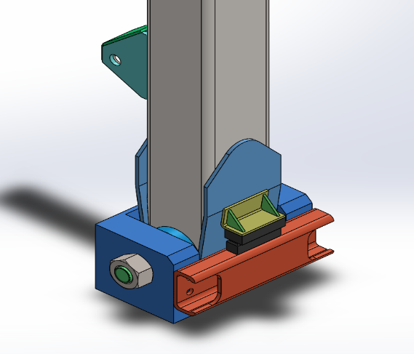
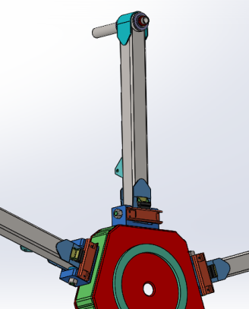
5.4 DESARROLLO NUEVO MOVIMIENTO
MODELO 4

Slide 17
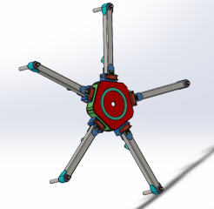
5.4 DESARROLLO NUEVO MOVIMIENTO
MODELO 4
VENTAJAS | INCONVENIENTES
Reducción de componentes Articualción soldada. Brazo de una pieza. Refuerzo parte inferior del brazo. Montaje simple. Soporte articulación cilindro en el brazo reforzado. Cabeza del brazo reforzada. Dispone de seguridad pasiva. | Tornillos Coste superior de mecanizado. Se pueden reducir componentes

Slide 18
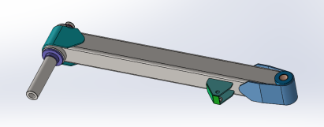
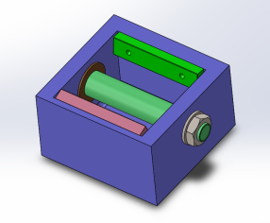
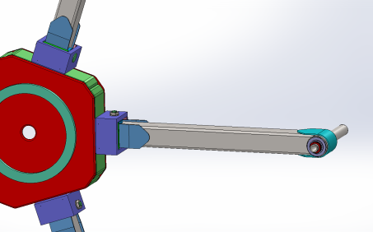
5.4 DESARROLLO NUEVO MOVIMIENTO
MODELO DEFINITIVO

Slide 19
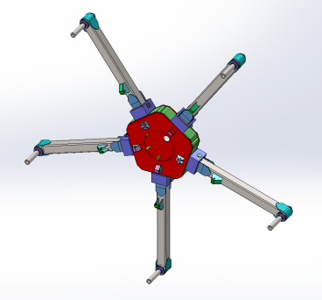
5.4 DESARROLLO NUEVO MOVIMIENTO
MODELO DEFINITIVO
VENTAJAS | INCONVENIENTES
Simplicidad mecánica. Montaje simple, mantenimiento sencillo. Bloque base una sola pieza. Reducción de componentes Soldadura. Brazo de una pieza. Refuerzo en la parte inferior del brazo. Cabeza del brazo reforzada. Elementos reforzados Dispone de seguridad pasiva. | Mayor calidad exigida al material del bloque base Coste de mecanizado del bloque base alto.

Slide 20
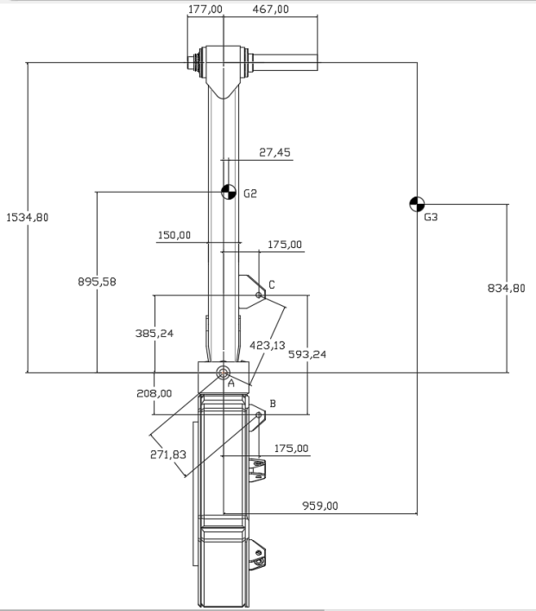
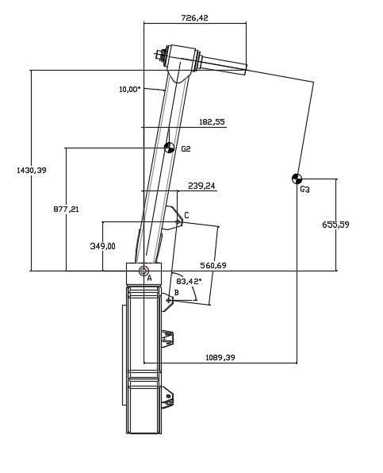
6. DESARROLLO NUEVO MOVIMIENTO
MODELO DEFINITIVO

Slide 21
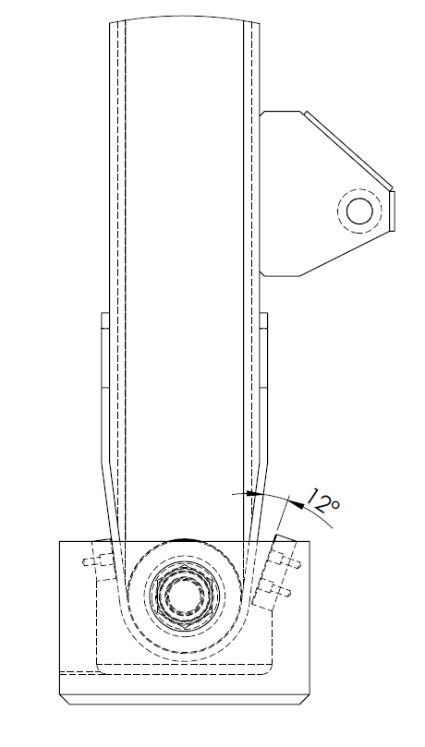
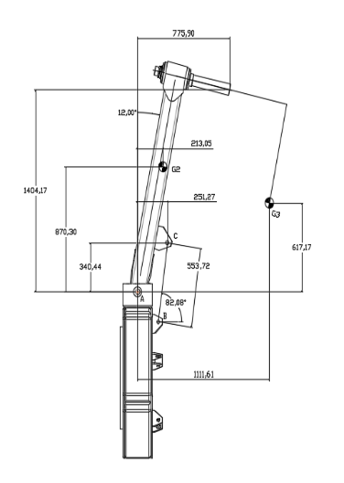
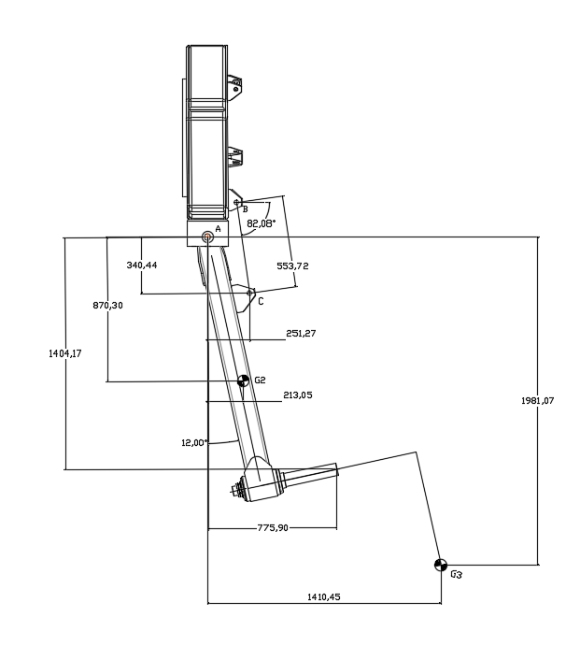
6. DESARROLLO NUEVO MOVIMIENTO
PUNTOS CRITICOS
EJE CARROZA
BRAZO EN POSICIÓN VERTICAL
INCLINACIÓN 12 º
BASE ARTICULACIÓN ANSYS
CILINDRO HIDRAULICO

Slide 22
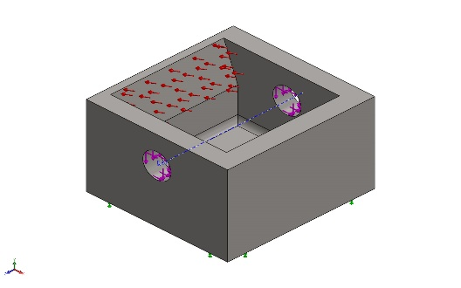
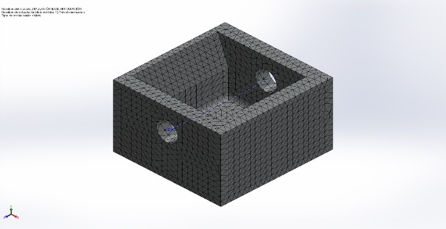
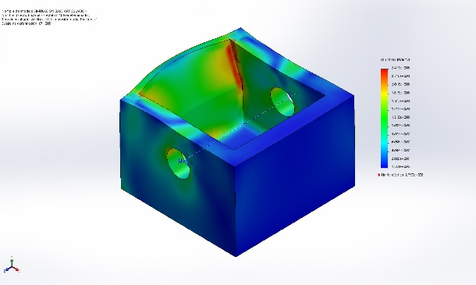
6. DESARROLLO NUEVO MOVIMIENTO
ANALISIS ANSYS
DEFINICIÓN DE TENSIONES
MALLADO PIEZA
  ELEMENTOS CUADRATICOS LINEALES
RESULTADO TENSIONES

Slide 23
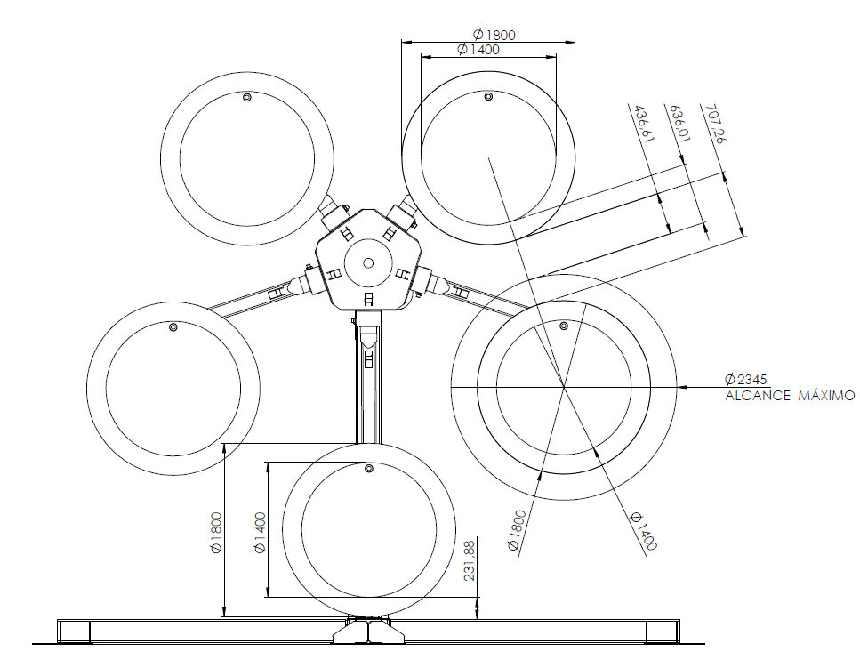
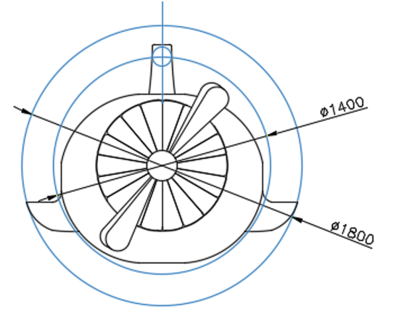
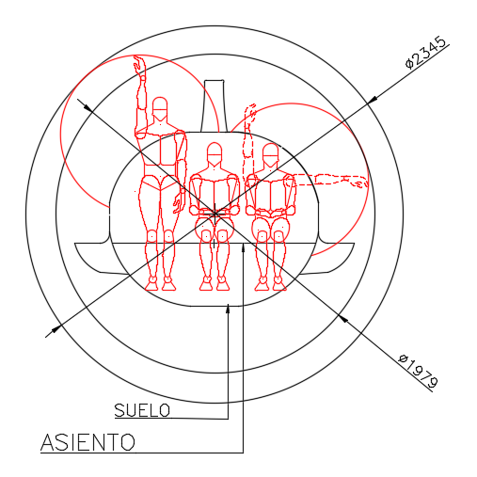
7. ESTUDIO ERGONÓMICO Y DE SEGURIDAD

Slide 24
8. RESUMEN PRESUPUESTO
RESUMEN
Concepto | Importe
Total Centrino | 7.644,94 €
Total Columna | 1.764,18 €
Total Brazo | 6.202,30 €
Total Base | 4.151,54 €
Total presupuesto proyecto | 19.762,97 €
Honorarios ingeniería (22€/h x 350 h) | 7.700,00 €
Total presupuesto | 27.462,97 €

Slide 25
9. CONCLUSIONES
Se realiza con éxito el proceso de desarrollo 3D de los componentes.
Se genera y estudia técnicamente la posibilidad de un nuevo movimiento añadido al convencional.
Se sientan las bases para el posterior desarrollo y comercialización de la atracción.

Slide 26
Gracias por su atención.

